Slide 1
Научно-производственная фирма
«ЭЛСТАР»
40-летний опыт комплексного научного исследования, разработки и производства оборудования и технологии порошкового напыления, накопленного сотрудниками фирмы в Московском энергетическом институте
Производство промышленных установок электростатического напыления
порошковых покрытий ручного и автоматического исполнения; камер напыления проходных и тупиковых с фильтрами-рекуператорами, имеющими возможность быстрой смены цвета краски; роботов-манипуляторов; печей оплавления порошковых покрытий
Проектирование, разработка, изготовление и запуск в производство тупиковых участков и конвейерных линий напыления порошковых покрытий, модернизация существующих окрасочных производств
Наш адрес: г. Москва, ул. Красноказарменная, д.12
Тел/факс: (495)362-70-51
(495)362-79-60
http://www.elstar.ru; e-mail: info@elstar.ru

Slide 2
ОПЕРАЦИИ ПРИ НАНЕСЕНИИ ПОКРЫТИЙ
ДЕКОРАТИВНО-АНТИКОРРОЗИОННЫЕ
ТОЛЩИНА ПОКРЫТИЯ
НЕ БОЛЕЕ 200 МКМ
ИЗОЛЯЦИОННЫЕ
ТОЛЩИНА ПОКРЫТИЯ
БОЛЕЕ 200 МКМ
- ПОДГОТОВКА ПОВЕРХНОСТИ
- НАНЕСЕНИЕ ПОРОШКОВОГО МАТЕРИАЛА НА ХОЛОДНОЕ ИЗДЕЛИЕ
- ФОРМИРОВАНИЕ ПОКРЫТИЯ В ПЕЧИ ПОЛИМЕРИЗАЦИИ
- ОСТУЖЕНИЕ ИЗДЕЛИЯ С ПОКРЫТИЕМ
- ПОДГОТОВКА ПОВЕРХНОСТИ
- ПРЕДВАРИТЕЛЬНЫЙ РАЗОГРЕВ ИЗДЕЛИЯ
- НАНЕСЕНИЕ ПОРОШКОВОГО МАТЕРИАЛА НА ГОРЯЧЕЕ ИЗДЕЛИЕ
- ФОРМИРОВАНИЕ ПОКРЫТИЯ В ПЕЧИ ПОЛИМЕРИЗАЦИИ
- ОСТУЖЕНИЕ ИЗДЕЛИЯ С ПОКРЫТИЕМ

Slide 3
НАНЕСЕНИЕ ЗАЩИТНЫХ АНТИКОРРОЗИОННЫХ ПОКРЫТИЙ НА ИЗДЕЛИЯ ДЛЯ НЕФТЕГАЗОВОЙ ОТРАСЛИ
I. Нанесение изоляционных покрытий на фасонные изделия

Slide 4
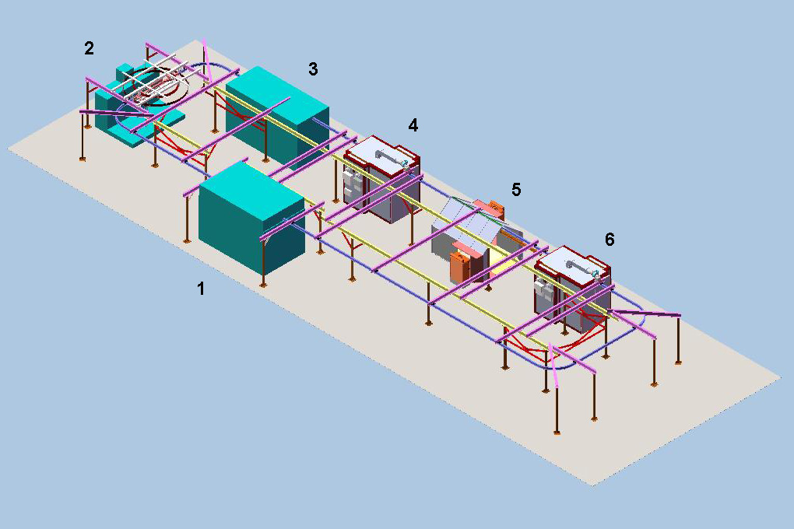
Участок нанесения изоляционного покрытия с кольцевой транспортной системой: схема
1 – установка дробеструйной очистки
2 – камера нанесения жидкого праймера
3 – камера заветривания
4 – печь предварительного нагрева
5 – камера нанесения порошкового покрытия
6 – печь формирования порошкового покрытия

Slide 5
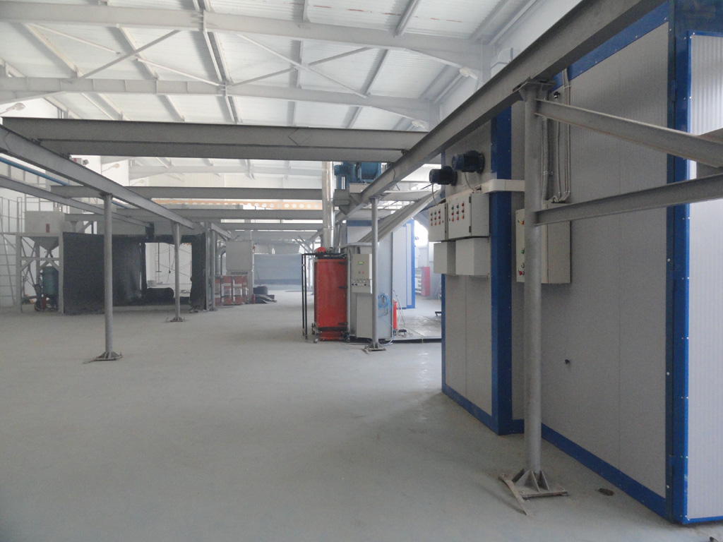
Участок нанесения изоляционного покрытия с кольцевой транспортной системой

Slide 6
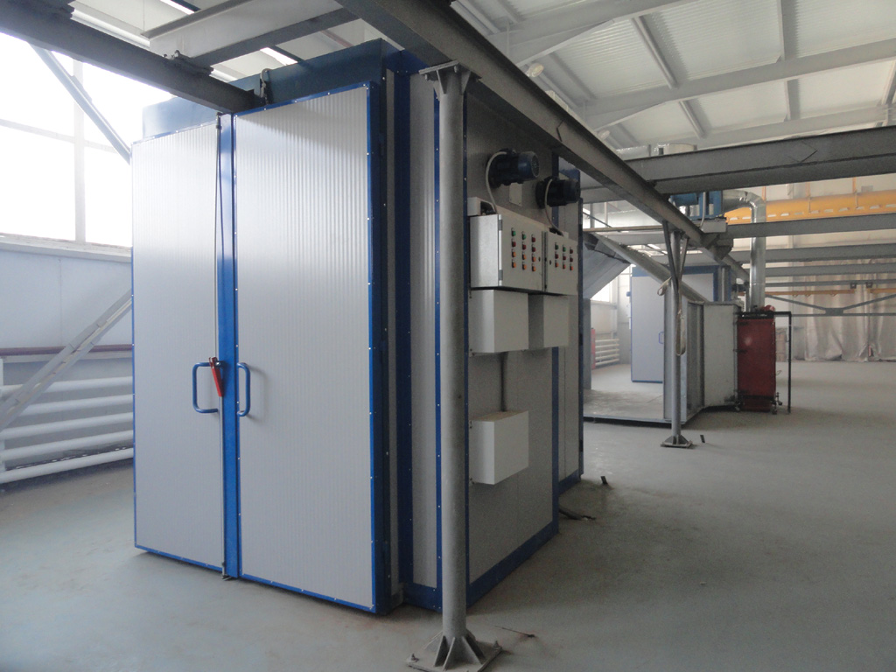
Участок нанесения изоляционного покрытия с кольцевой транспортной системой: печь предварительного нагрева

Slide 7
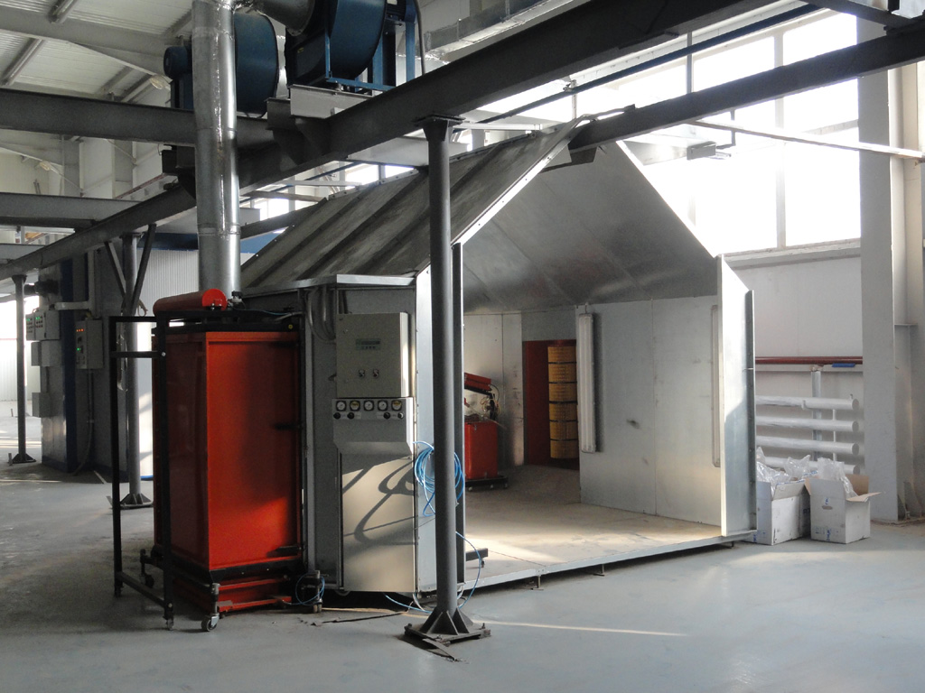
Участок нанесения изоляционного покрытия с кольцевой транспортной системой: камера нанесения порошка

Slide 8
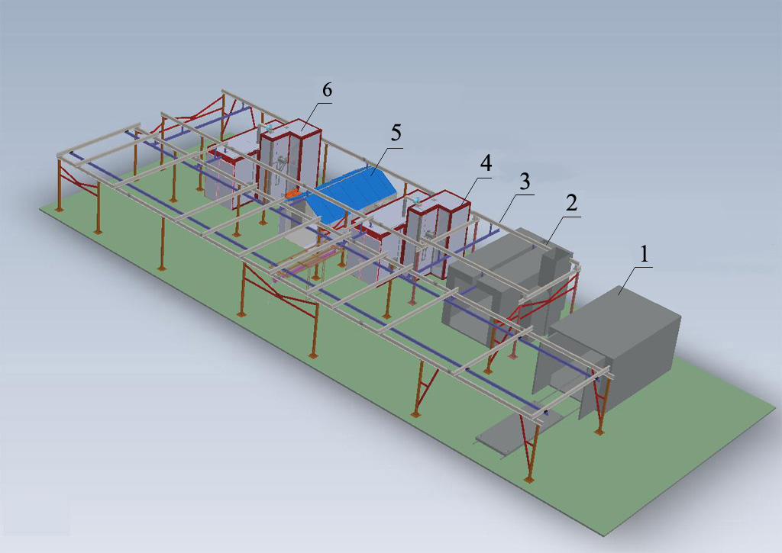
Участок нанесения изоляционного покрытия с продольно-поперечной транспортной системой : схема
1 – установка дробеструйной очистки
2 – камера нанесения жидкого праймера
3 – зона заветривания
4 – печь предварительного нагрева
5 – камера нанесения порошкового покрытия
6 – печь формирования порошкового покрытия

Slide 9
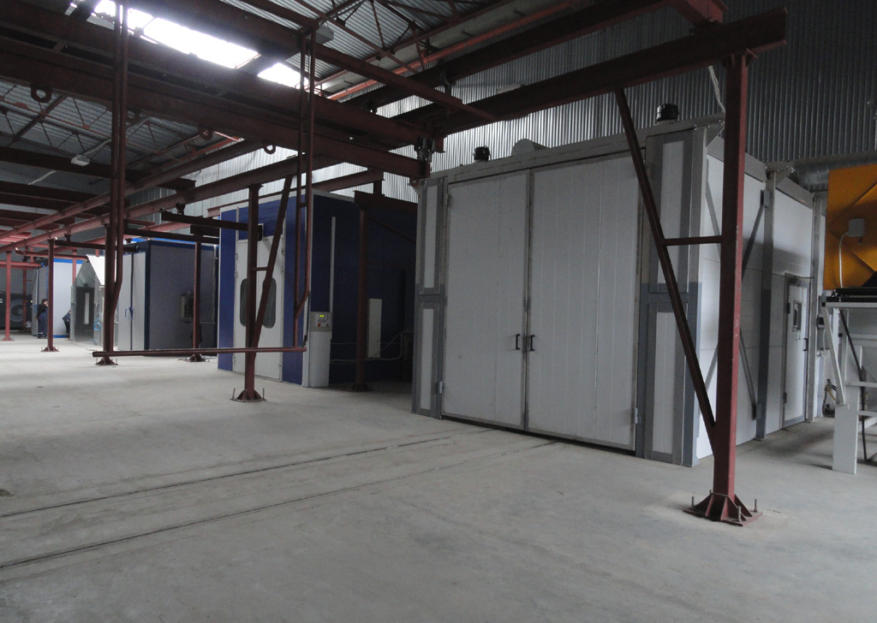
Участок нанесения изоляционного покрытия с продольно-поперечной транспортной системой

Slide 10
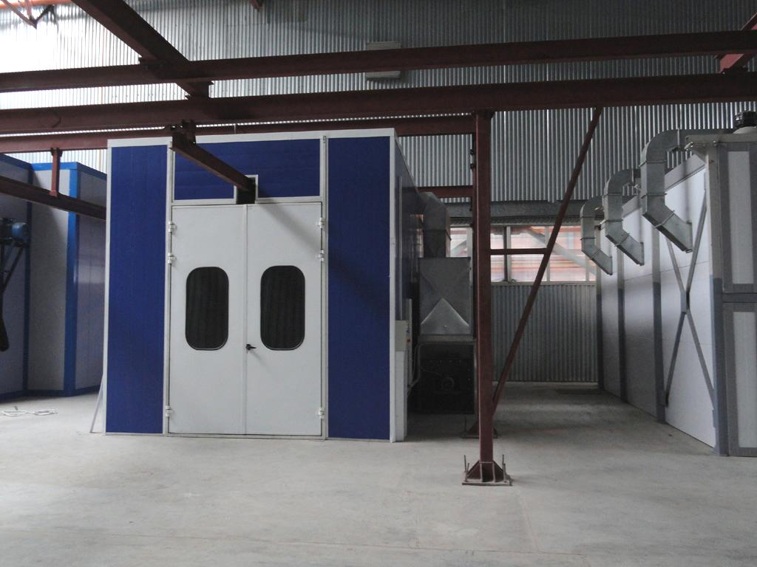
Участок нанесения изоляционного покрытия с продольно-поперечной транспортной системой: камера нанесения жидкого праймера

Slide 11
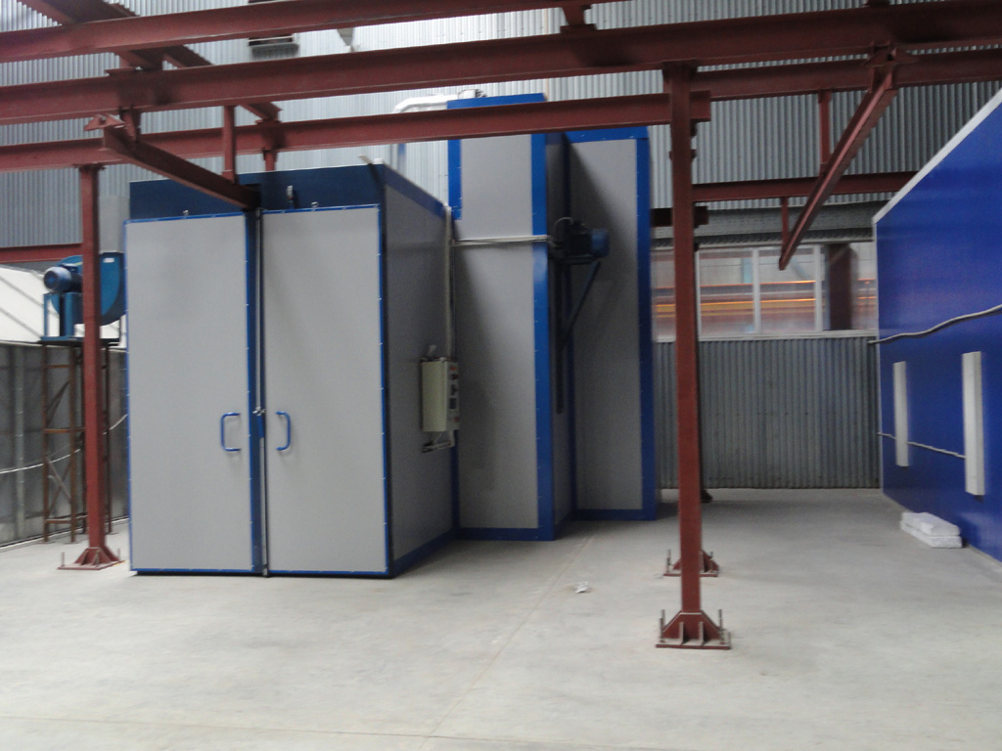
Участок нанесения изоляционного покрытия с продольно-поперечной транспортной системой: печь предварительного нагрева

Slide 12
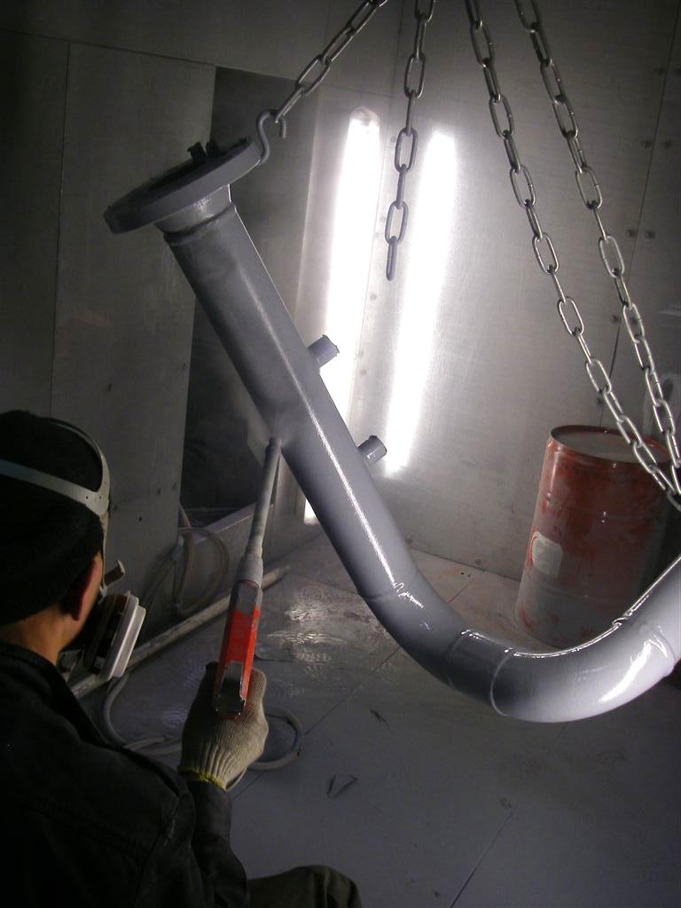
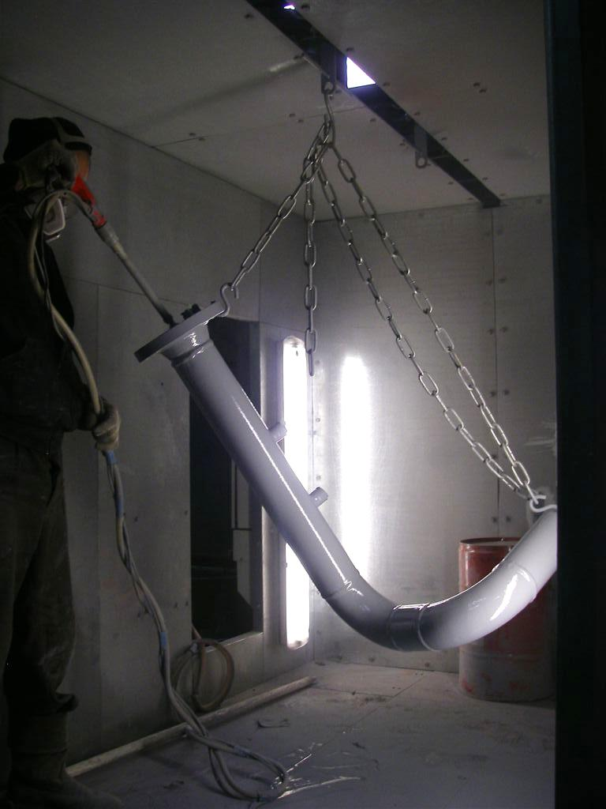
Нанесение покрытия на внутреннюю и внешнюю поверхность фасонных изделий

Slide 13
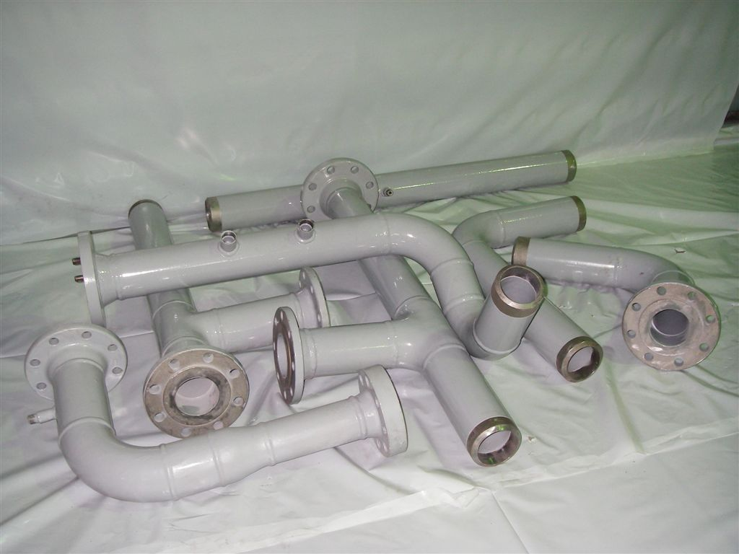
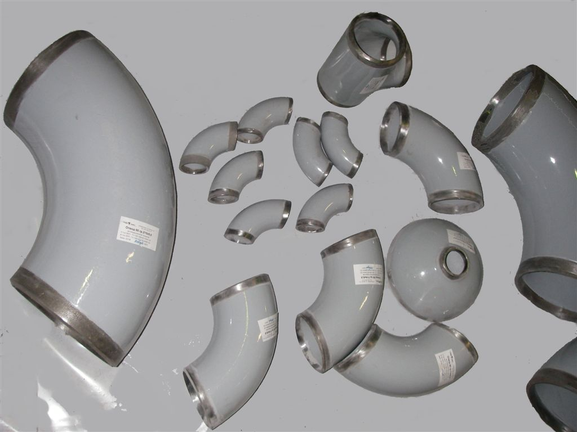
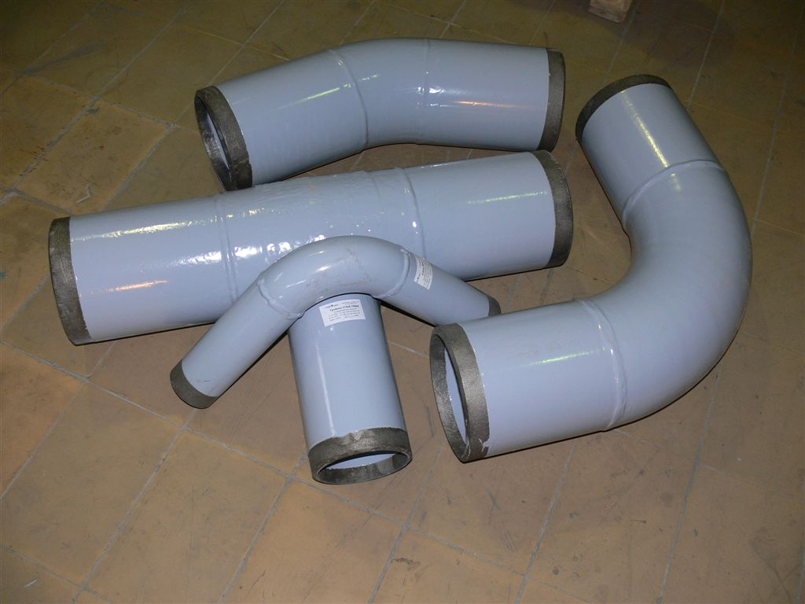
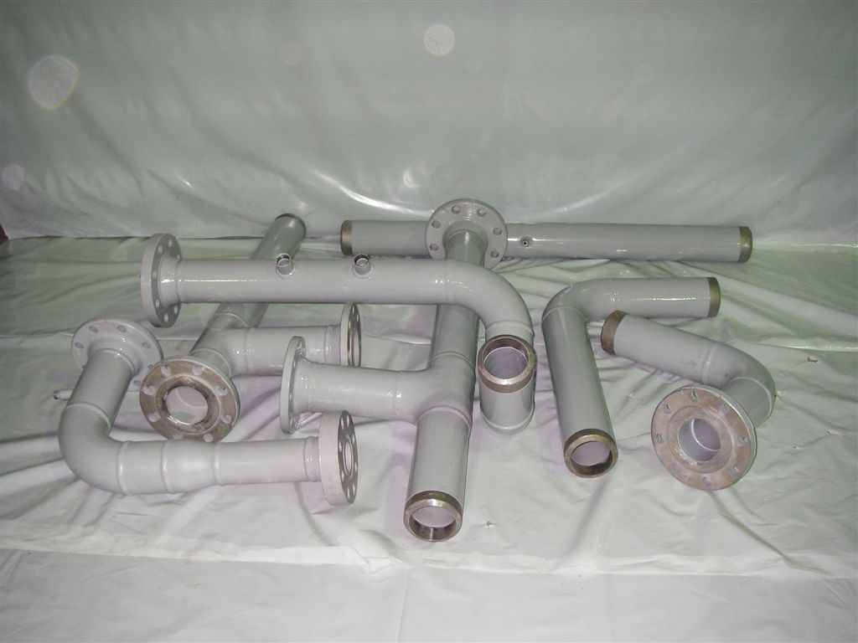
Образцы фасонных изделий с покрытием

Slide 14
НАНЕСЕНИЕ ЗАЩИТНЫХ АНТИКОРРОЗИОННЫХ ПОКРЫТИЙ НА ИЗДЕЛИЯ ДЛЯ НЕФТЕГАЗОВОЙ ОТРАСЛИ
II. Нанесение наружного изоляционного покрытия на трубы

Slide 15
Нанесение наружного изоляционного покрытия на трубы с применением порошковых материалов
однослойная эпоксидная изоляция
двухслойная эпоксидная изоляция
нанесение грунтовочного слоя при получении трехслойной наружной изоляции стальных труб на основе экструдированного полиэтилена

Slide 16
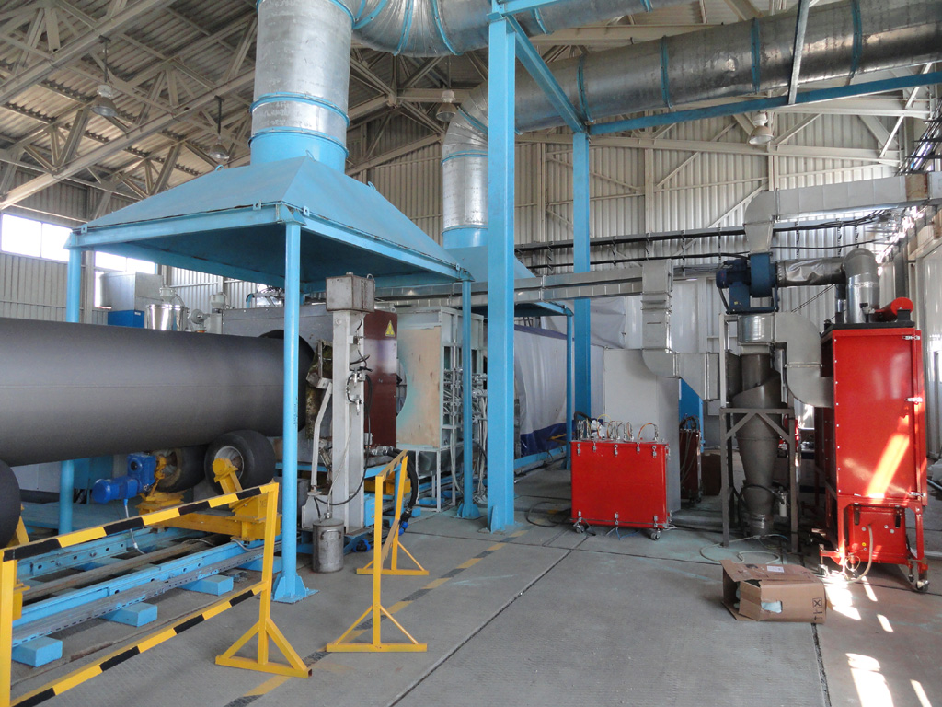
Участок нанесения наружного изоляционного покрытия

Slide 17
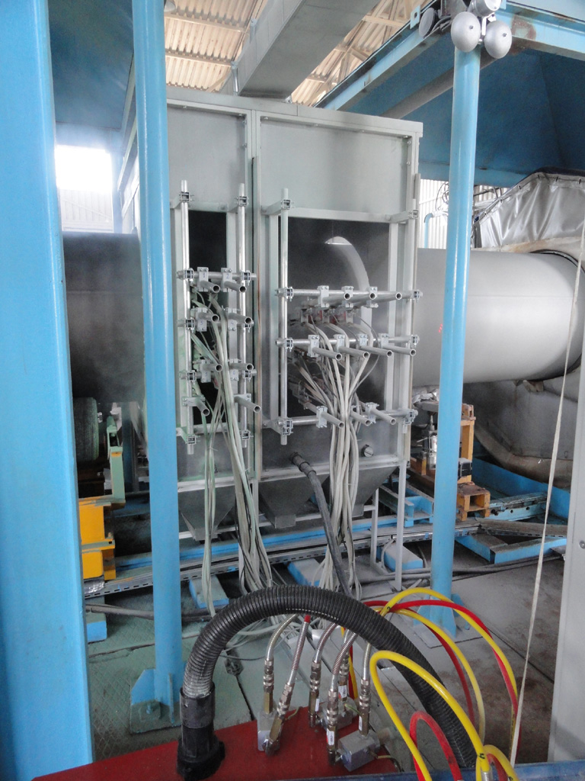
Участок нанесения наружного изоляционного покрытия: камера нанесения порошка

Slide 18
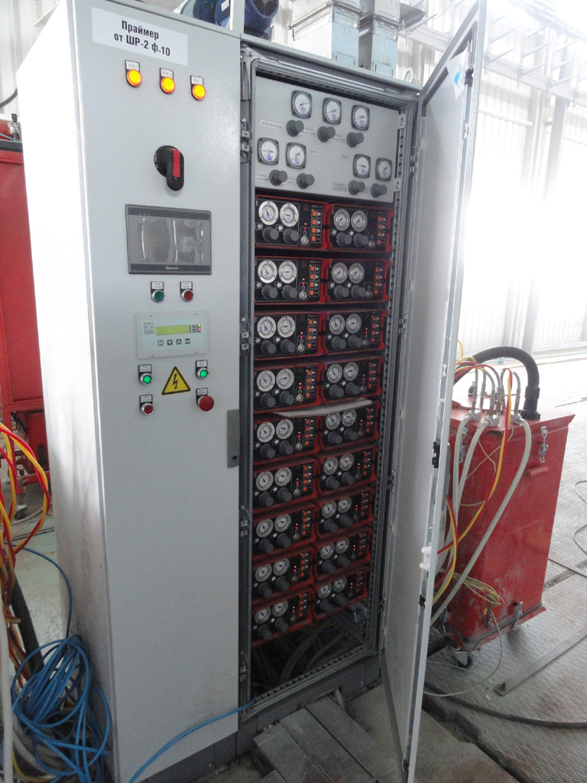
Участок нанесения наружного изоляционного покрытия: шкаф управления

Slide 19
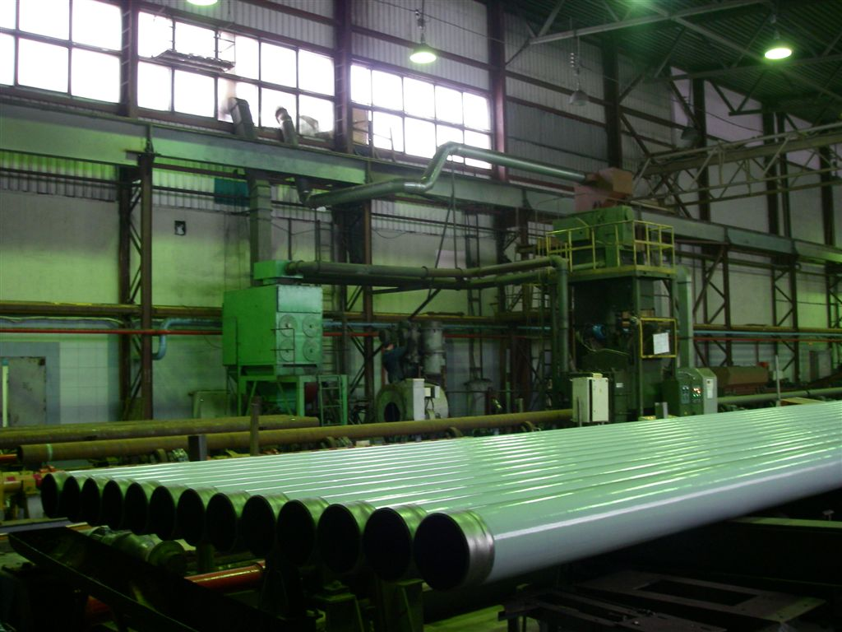
Трубы с наружным покрытием

Slide 20
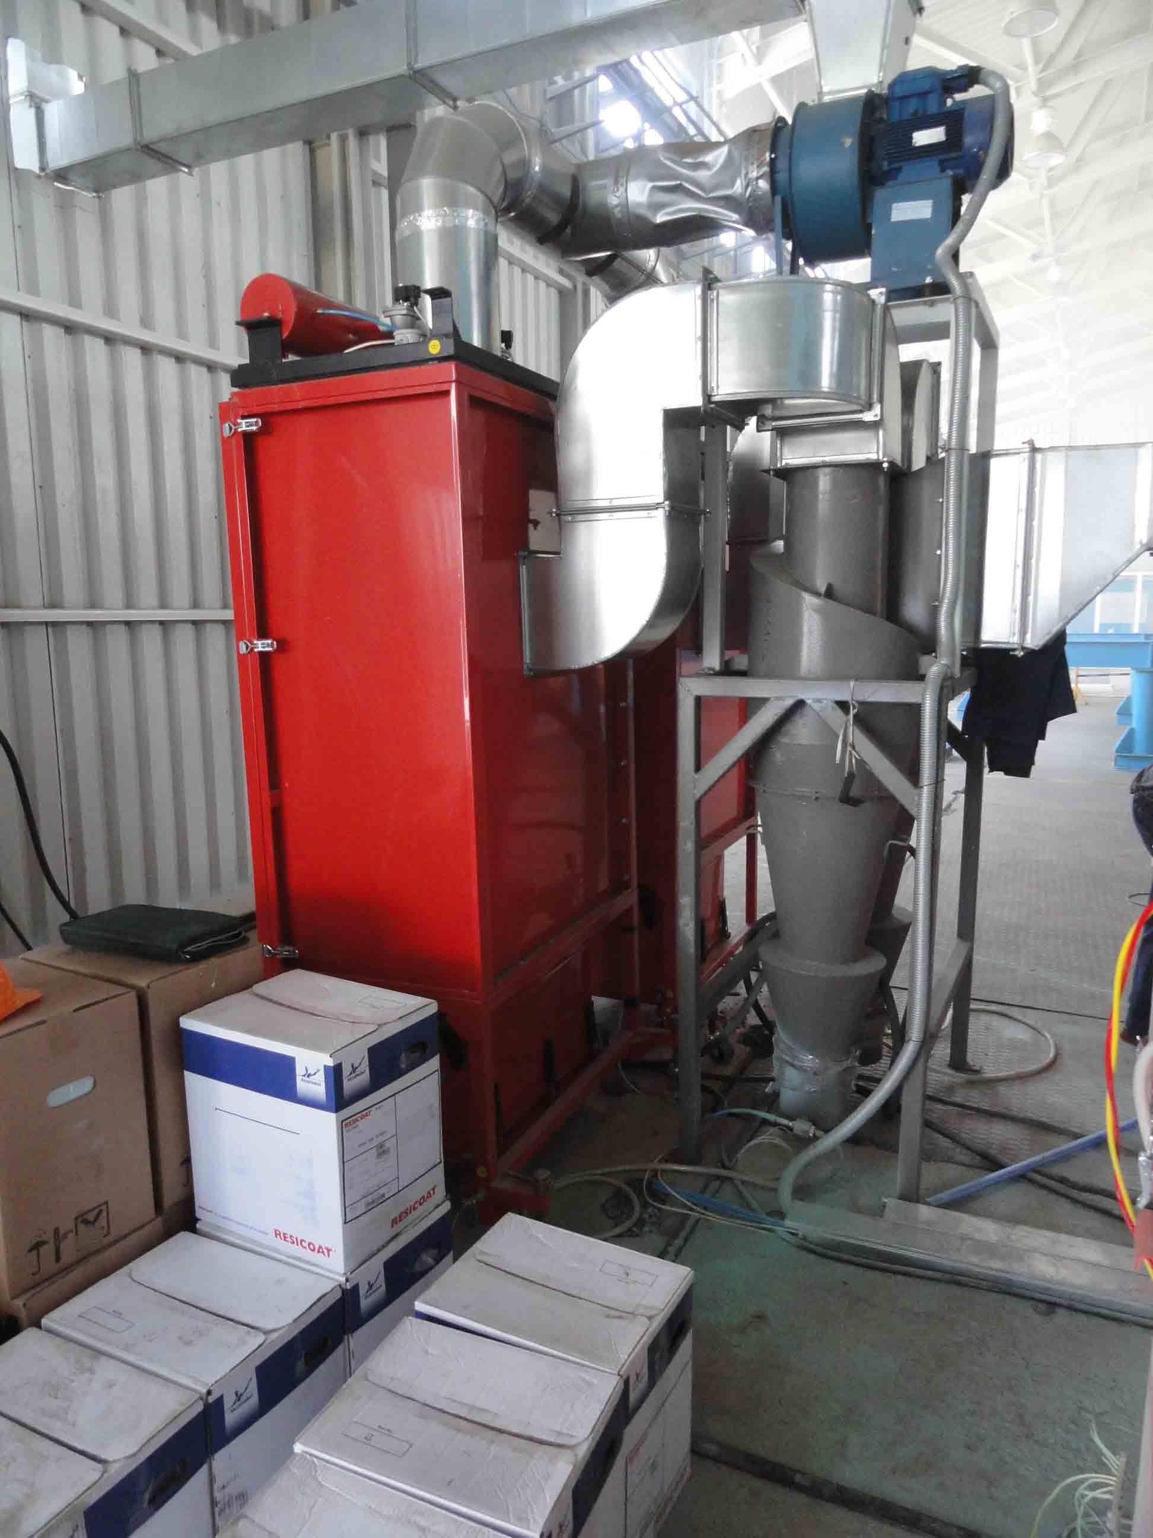
Система рекуперации порошка камеры нанесения покрытия

Slide 21
НАНЕСЕНИЕ ЗАЩИТНЫХ АНТИКОРРОЗИОННЫХ ПОКРЫТИЙ НА ИЗДЕЛИЯ ДЛЯ НЕФТЕГАЗОВОЙ ОТРАСЛИ
III. Нанесение внутреннего антикоррозионного покрытия на трубы

Slide 22
Технологические стадии процесса получения внутреннего антикоррозионного покрытия на трубы
Абразивная очистка внутренней поверхности
Нанесение жидкого праймера
Сушка праймера при комнатной температуре
Нагрев трубы в печи
Нанесение порошкового изоляционного материала
Формирование порошкового покрытия в печи

Slide 23
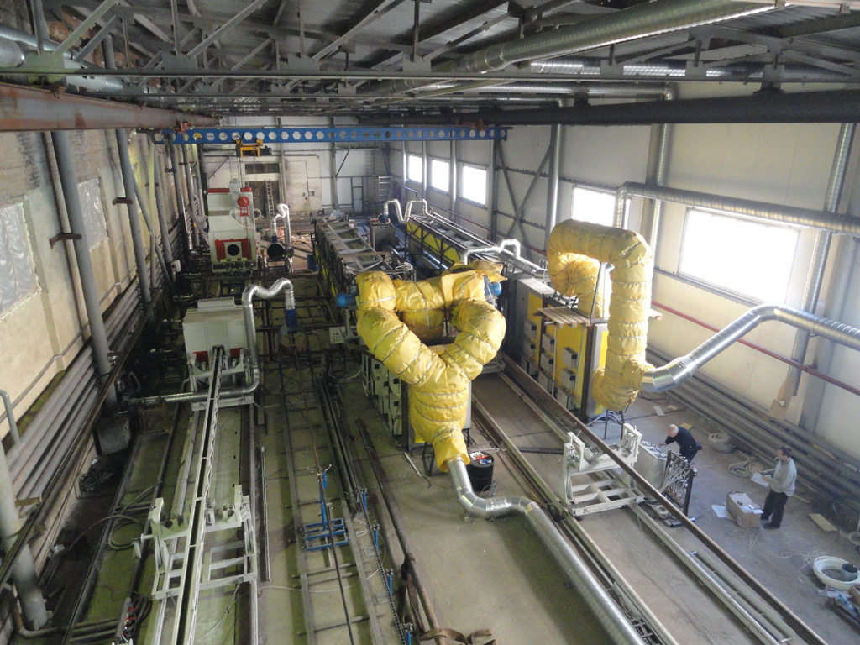
Участок нанесения внутреннего антикоррозионного покрытия на трубы

Slide 24
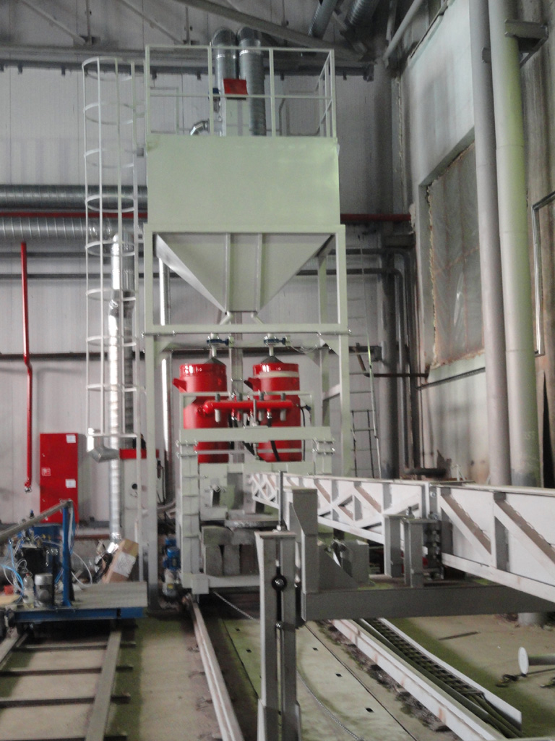
Участок нанесения внутреннего антикоррозионного покрытия на трубы: установка дробеструйной очистки

Slide 25
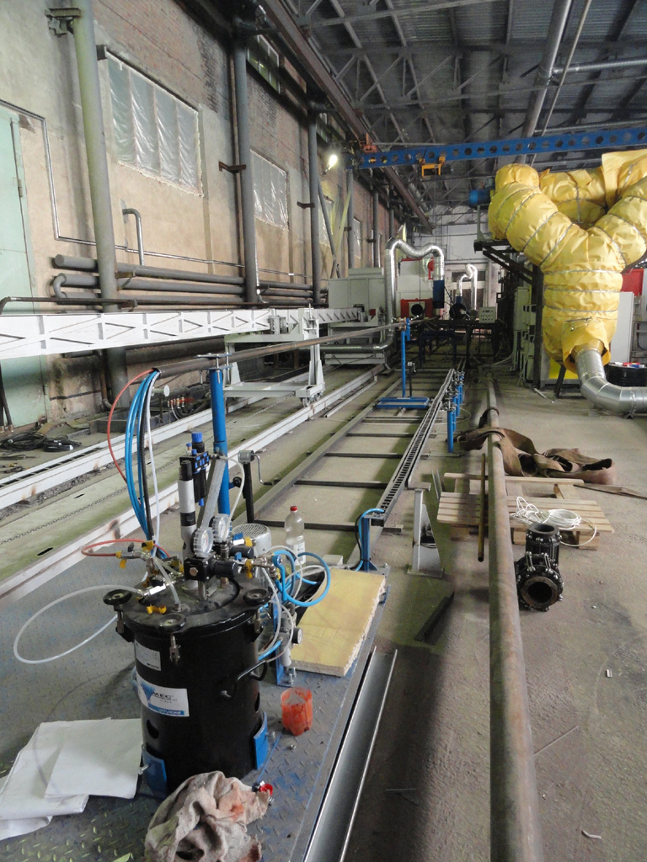
Участок нанесения внутреннего антикоррозионного покрытия на трубы: оборудование нанесения жидкого праймера

Slide 26
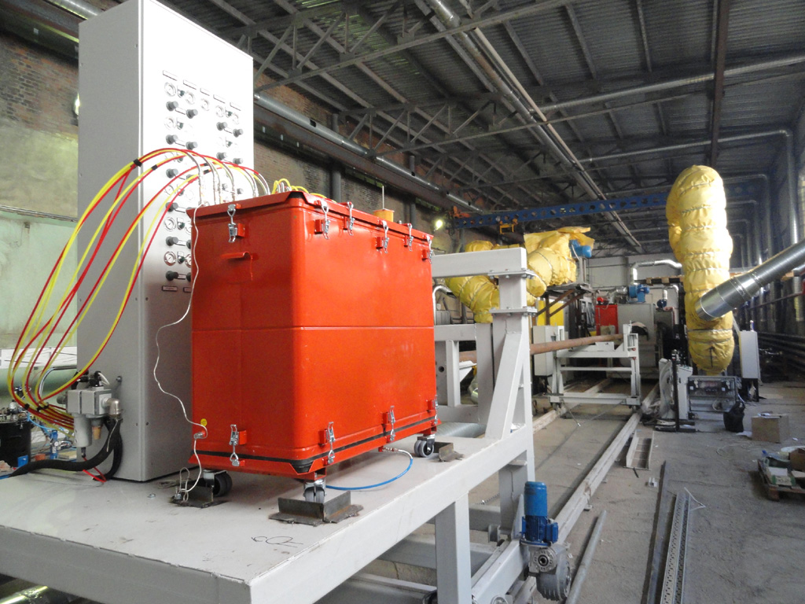
Участок нанесения внутреннего антикоррозионного покрытия на трубы: оборудование для нанесения порошка

Slide 27
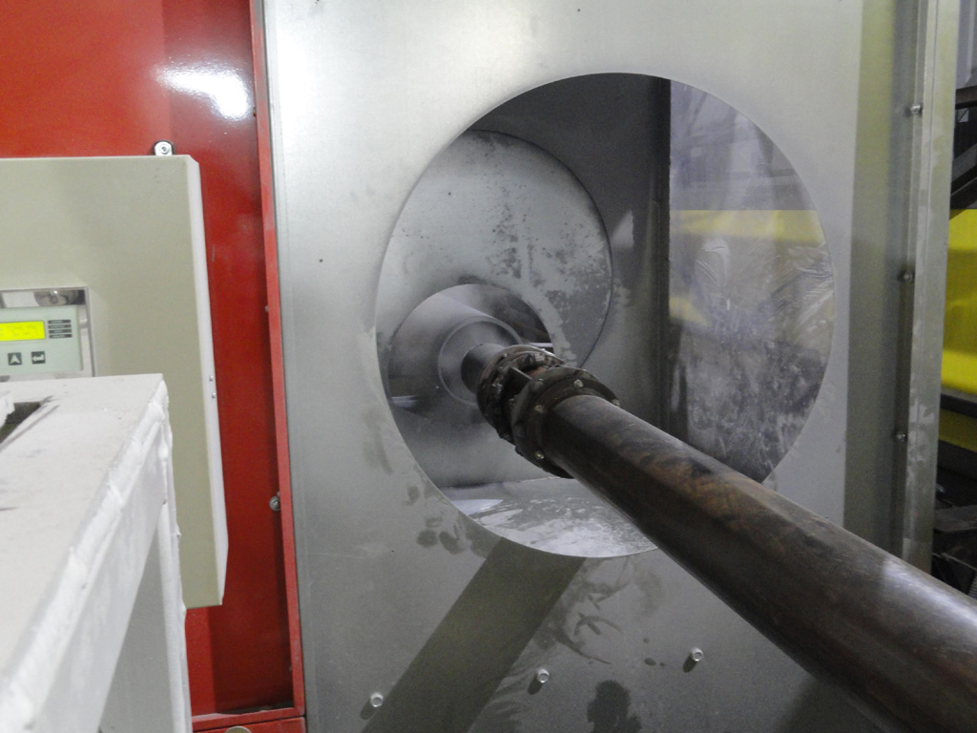
Участок нанесения внутреннего антикоррозионного покрытия на трубы: нанесение порошкового материала

Slide 28
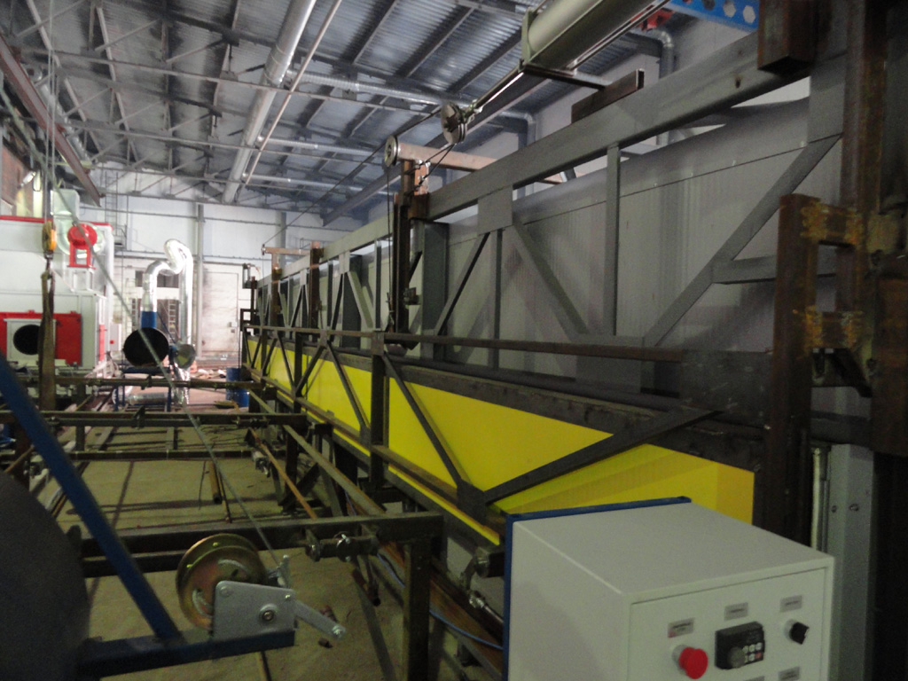
Участок нанесения внутреннего антикоррозионного покрытия на трубы: печь предварительного нагрева

Slide 29
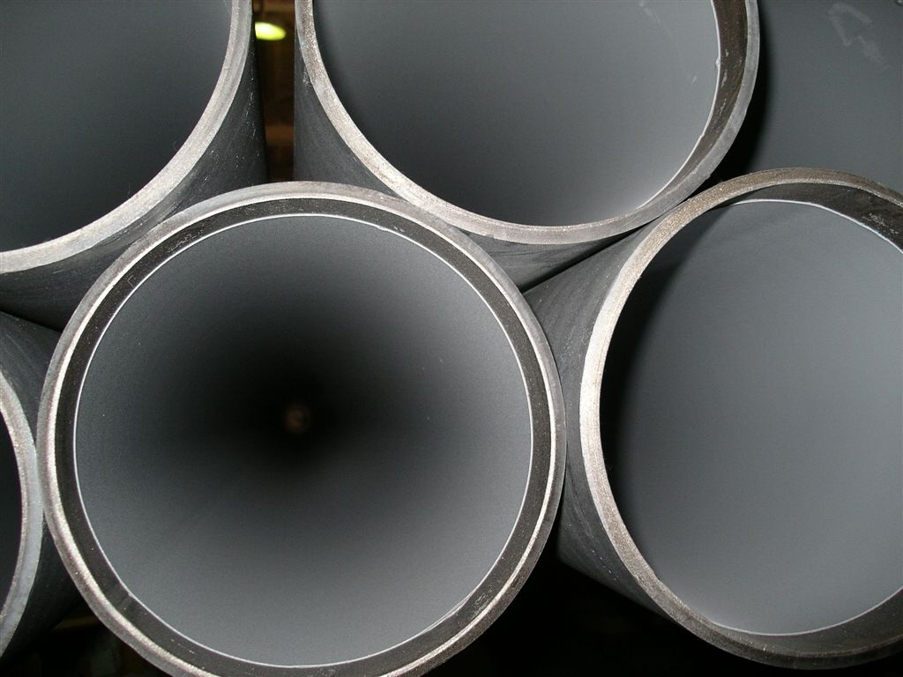
Вид труб с внутренним покрытием

Slide 30
Проблемы при нанесении изоляционных покрытий
Перегрев оборудования системы рекуперации
Циклон
Фильтр-рекуператор
Вентилятор
Фильтр тонкой
очистки
Рполн, Па
Q, 10³ м³/час
Частица
η_{ц}= 80%
Δр_{ц}= 800 Па
η_{фр}= 99,8%
Δр_{фр}= 1000 Па
η_{то}= 99,995 %
Δр_{фто}= 500 Па
Фильтр
Δр_{ц}+ Δр_{фр}+ Δр_{фто}≤ Р_{полн}

Slide 31
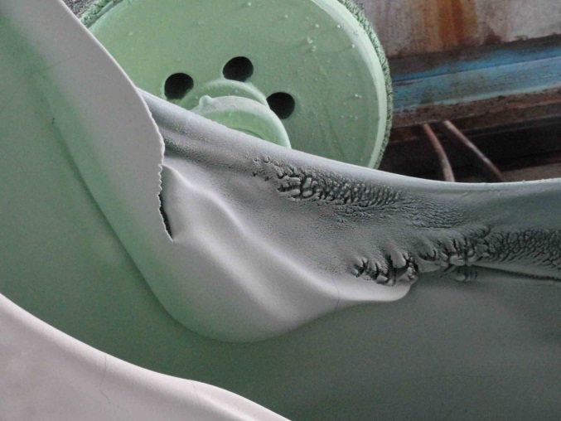
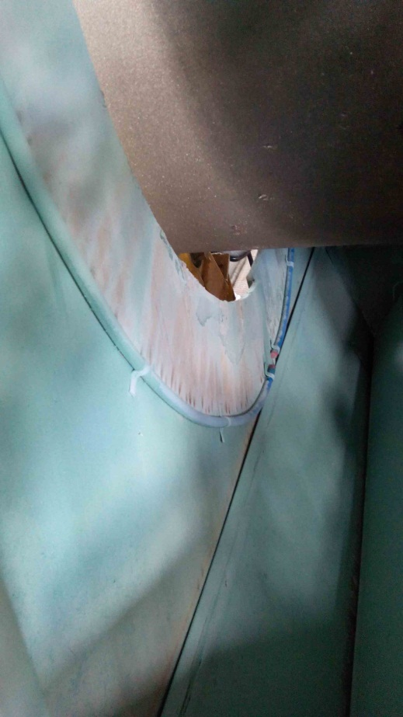
Проблемы при нанесении изоляционных покрытий
Наплывы на стенках камеры нанесения покрытий

Slide 32
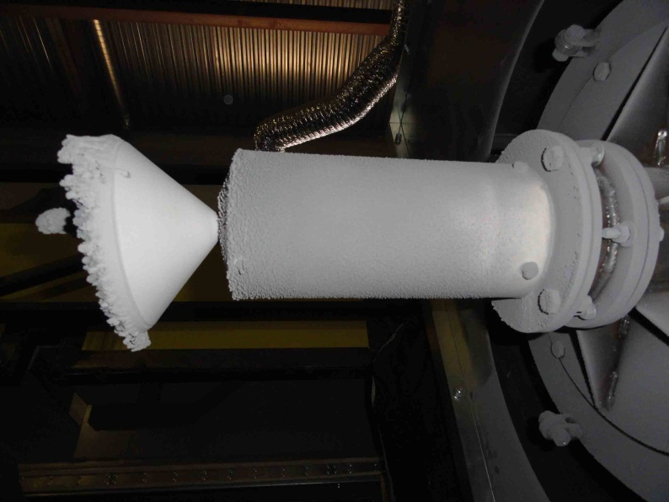
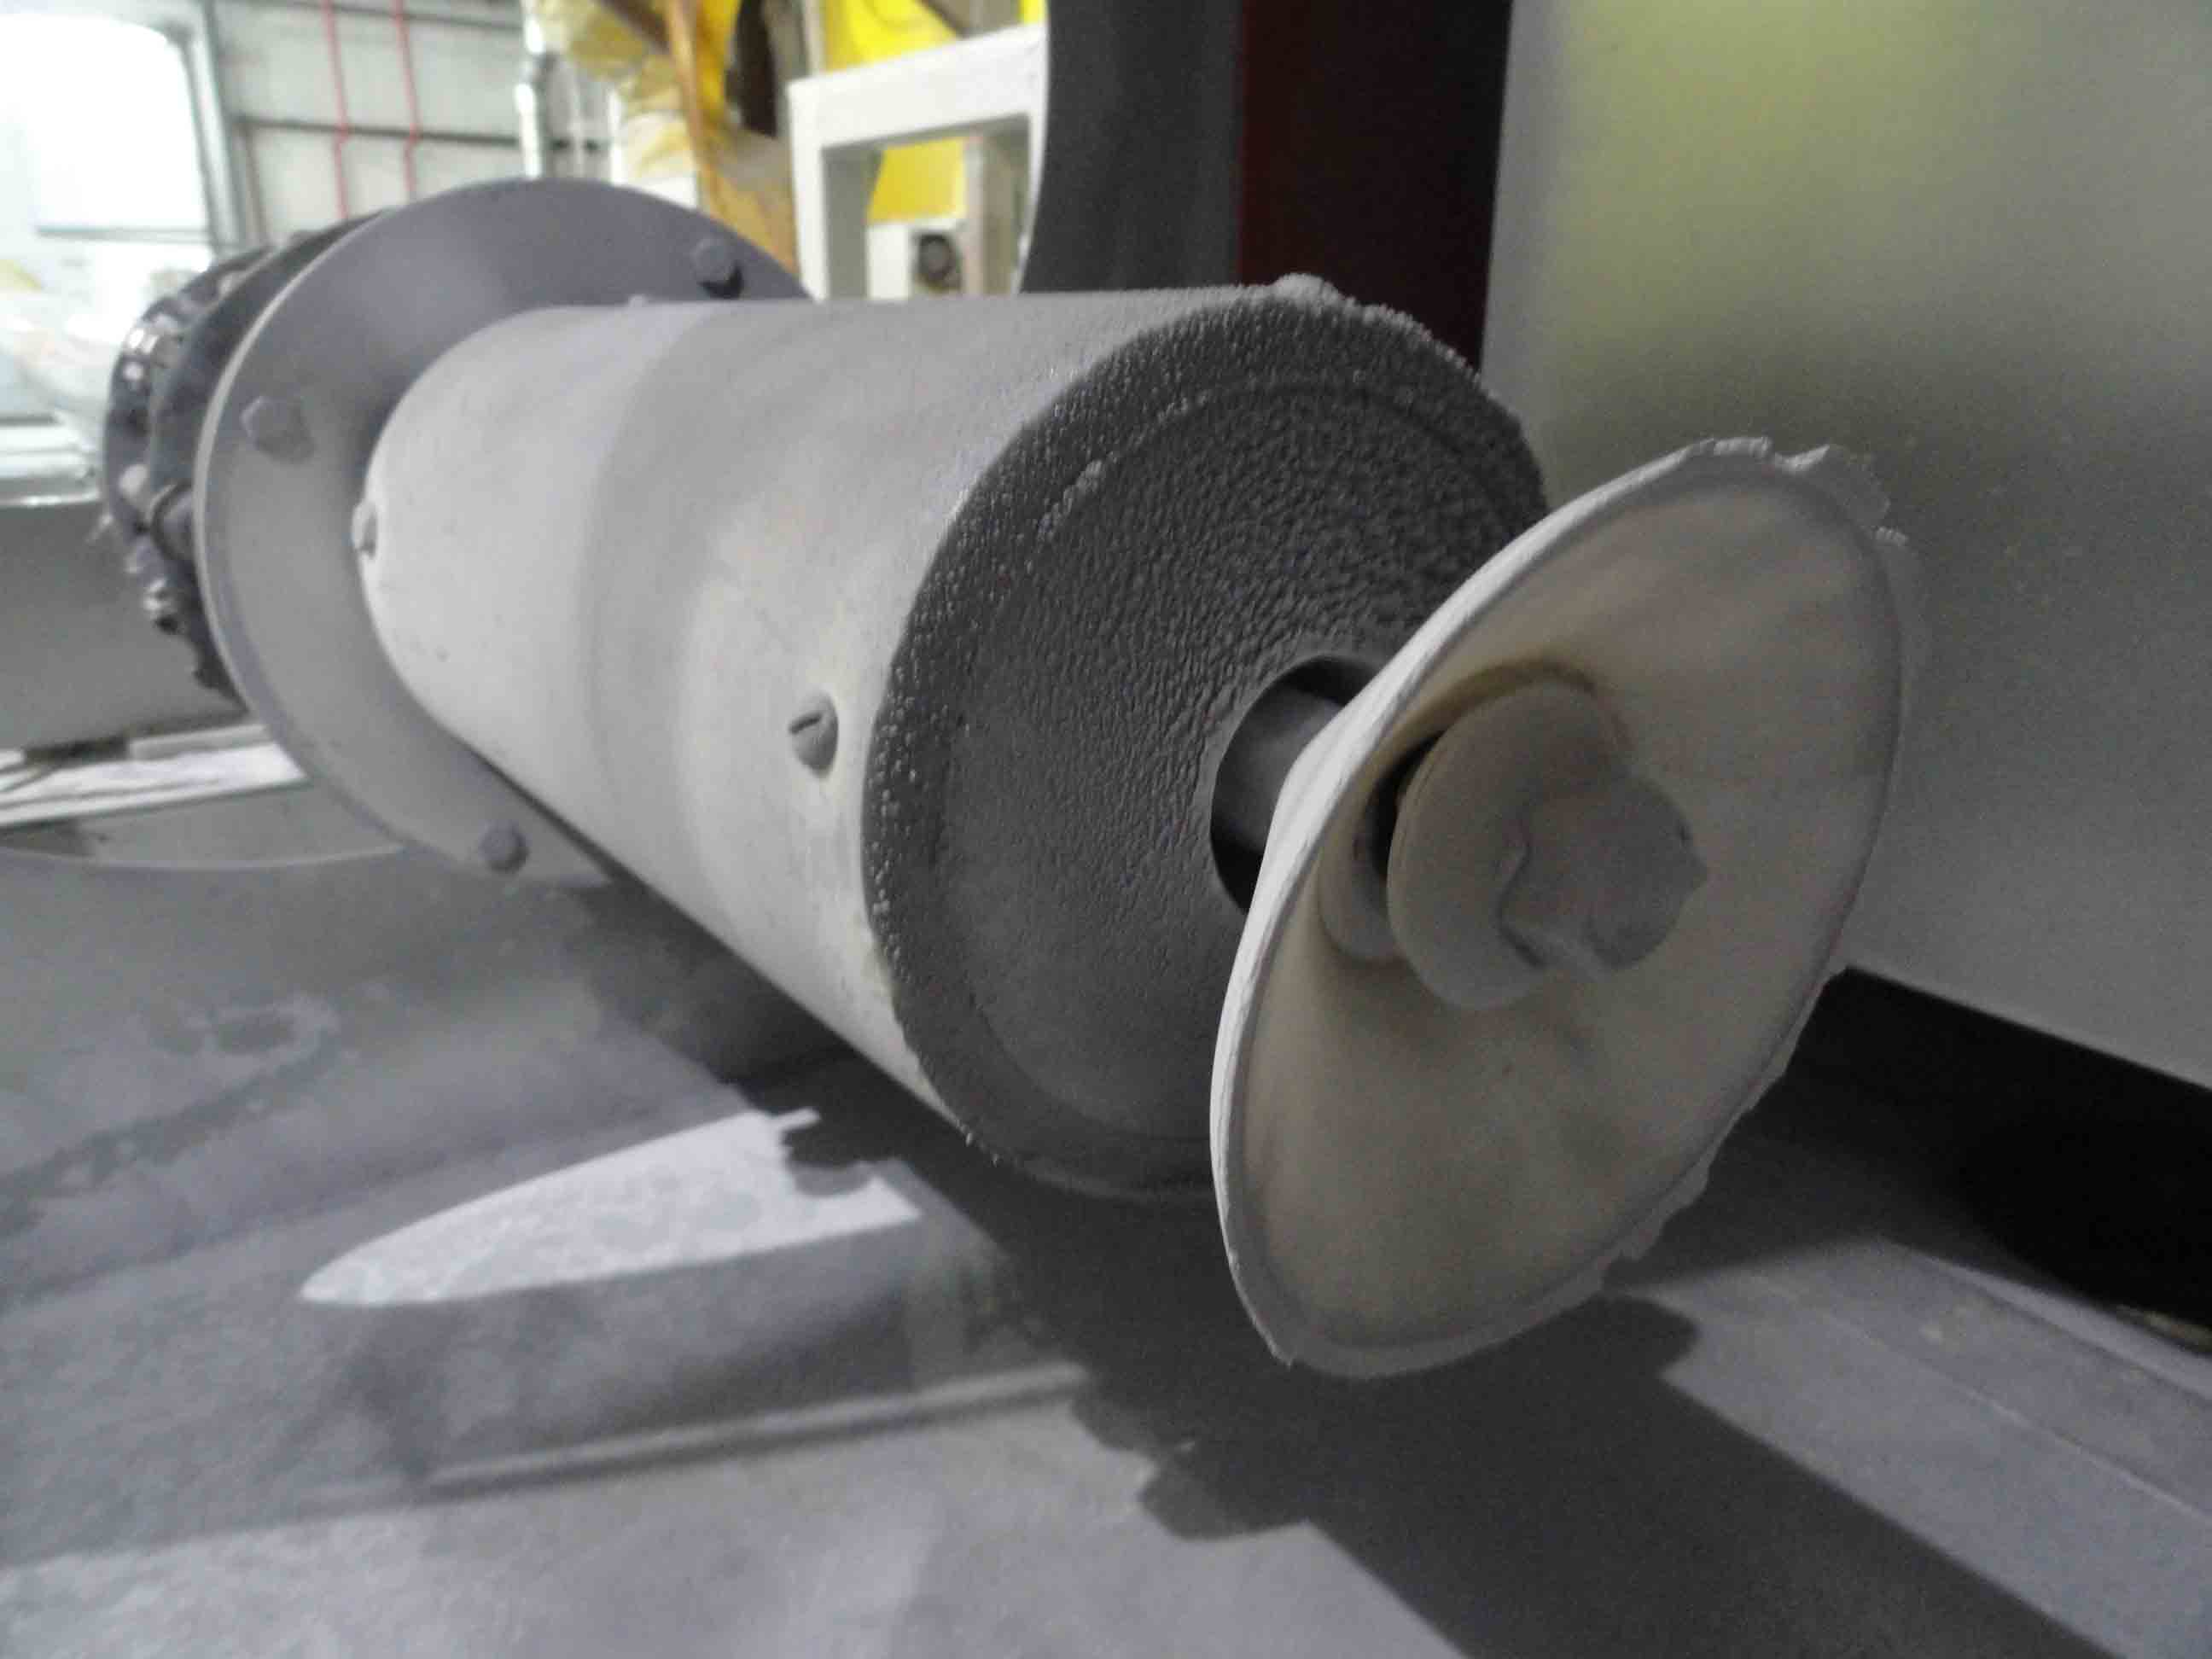
Проблемы при нанесении изоляционных покрытий
Зарастание распылительной головки

Slide 33
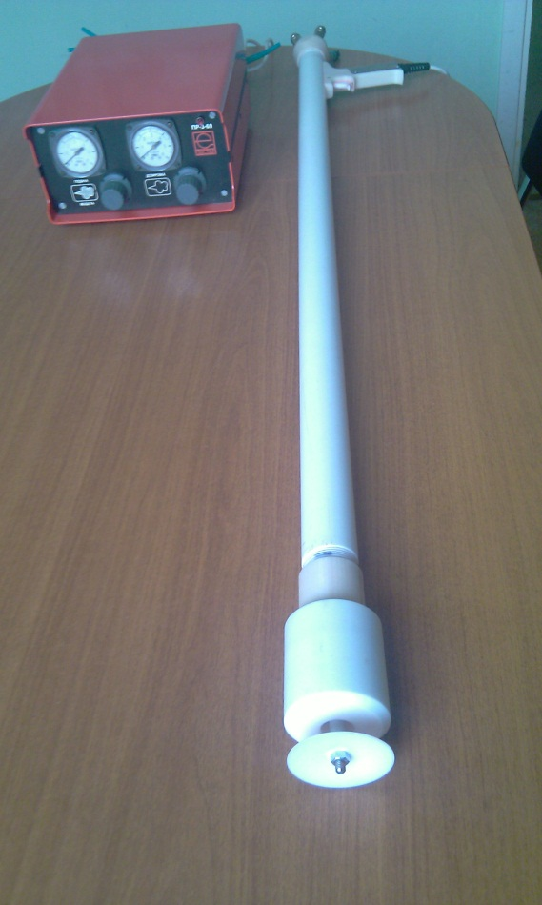
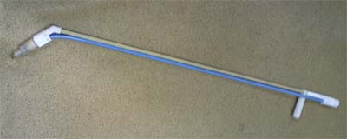
Проблемы при нанесении изоляционных покрытий
УДЛИНЕННАЯ ГОЛОВКА
ВЫСОКОПРОИЗВОДИТЕЛЬНАЯ ГОЛОВКА

Slide 34
ООО НПФ «ЭЛСТАР» может выполнить следующие работы
поставка оборудования нанесения изоляционных покрытий на фасонные изделия;
поставка оборудования нанесения изоляционных порошковых покрытий на внешнюю поверхность труб диаметром от 57 мм до 1420 мм;
поставка комплекса оборудования нанесения изоляционных покрытий на внутреннюю поверхность труб диаметром от 57 мм до 530 мм;
создание передвижного комплекса оборудования для осуществления изолировочных работ в полевых условиях и при капитальном ремонте оборудования нефтегазовой отрасли;
изготовление оборудования для изоляции труб порошковыми материалами и стеклоэмалями с использованием электростатики;
изготовление систем аспирации и рекуперации для дробеструйных и других установок, где возможен выброс пыли в цех или в атмосферу.

